Slide 1
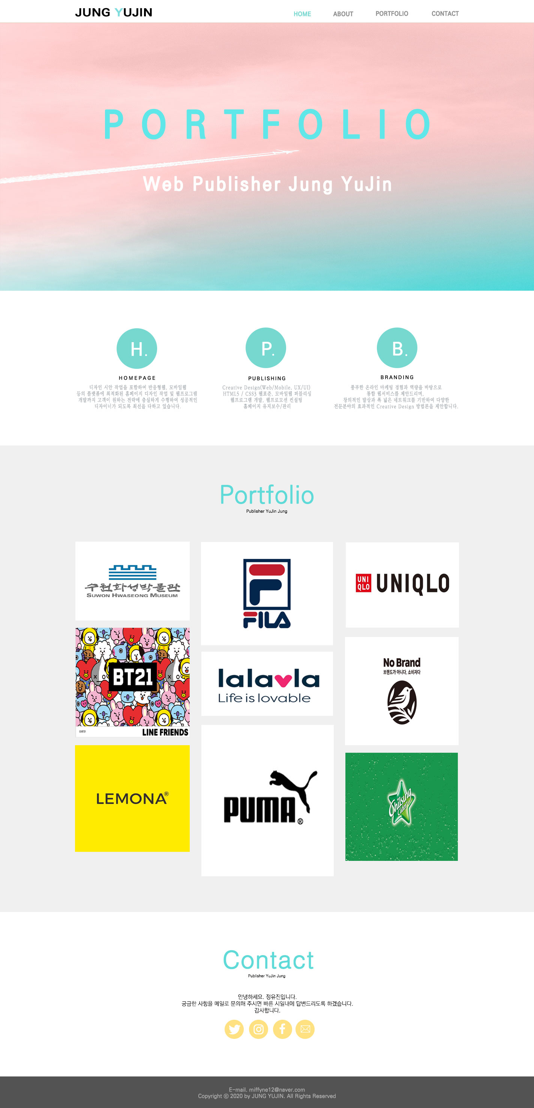
Class=“header”
Class=“banner”
Class=“hpb”
Class=“Portfolio”
Class=“Contact”
Class=“Footer”

